Slide 1

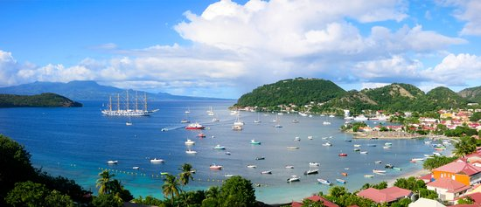

Je compose pour vous avec ma douce et fidèle amie
Terre-de-Haut
en Guadeloupe
par Lande

Slide 2

Je compose pour vous avec ma douce et fidèle amie

Slide 3

Je compose pour vous avec ma douce et fidèle amie

Slide 4

Je compose pour vous avec ma douce et fidèle amie

Slide 5
Je compose pour vous avec ma douce et fidèle amie
Village préféré des Français. Terre-de-Haut en Guadeloupe qui concourt à ce titre !

Slide 6
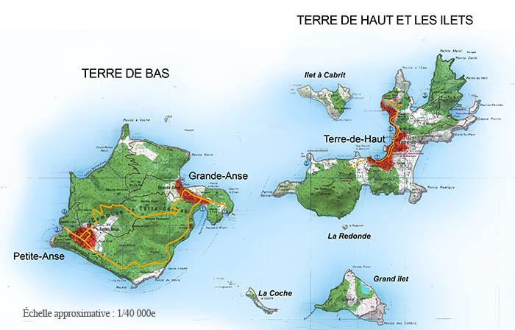
Je compose pour vous avec ma douce et fidèle amie

Slide 7
Je compose pour vous avec ma douce et fidèle amie
Terre-de-Haut est une île française située dans l'océan Atlantique et faisant partie de l'archipel des Saintes, une dépendance de la Guadeloupe. Elle fait partie de la commune de Terre-de-Haut.

Slide 8

Je compose pour vous avec ma douce et fidèle amie

Slide 9
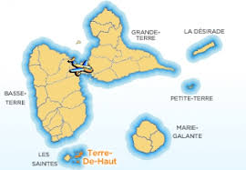
Je compose pour vous avec ma douce et fidèle amie

Slide 10
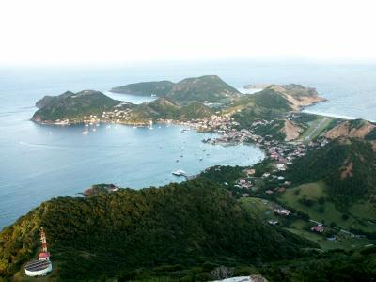
Je compose pour vous avec ma douce et fidèle amie

Slide 11
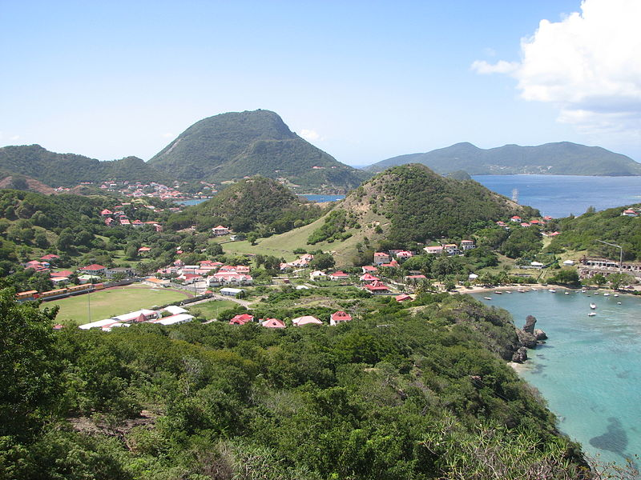
Je compose pour vous avec ma douce et fidèle amie

Slide 12

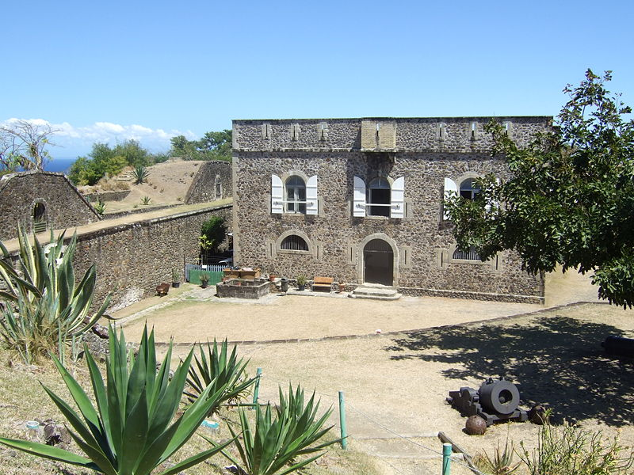
Je compose pour vous avec ma douce et fidèle amie

Slide 13
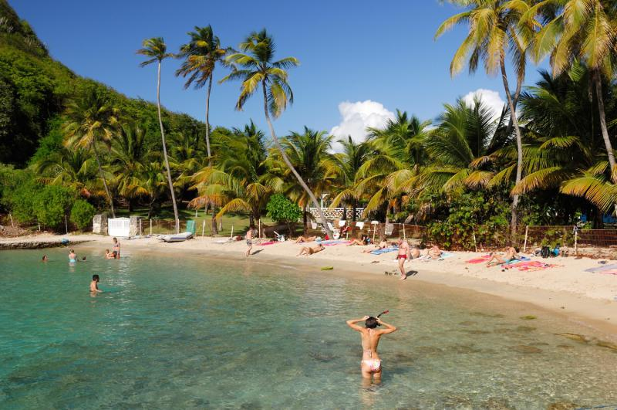
Je compose pour vous avec ma douce et fidèle amie

Slide 14

Je compose pour vous avec ma douce et fidèle amie

Slide 15
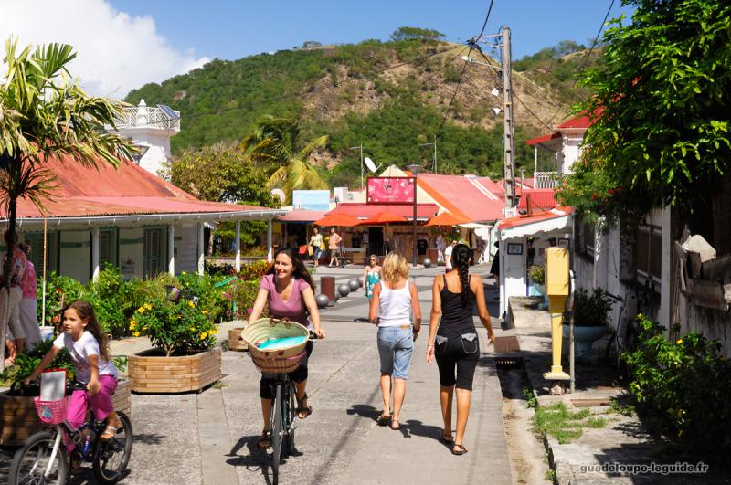
Je compose pour vous avec ma douce et fidèle amie

Slide 16
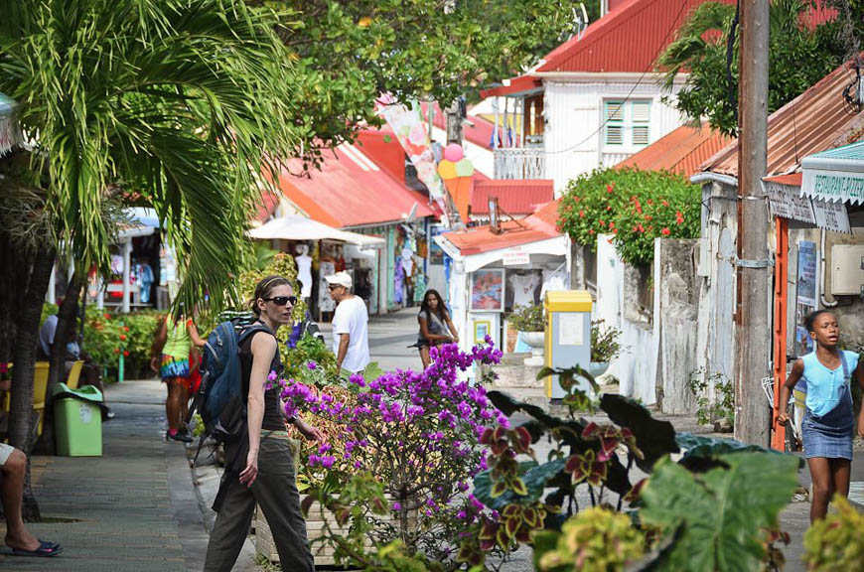
Je compose pour vous avec ma douce et fidèle amie

Slide 17
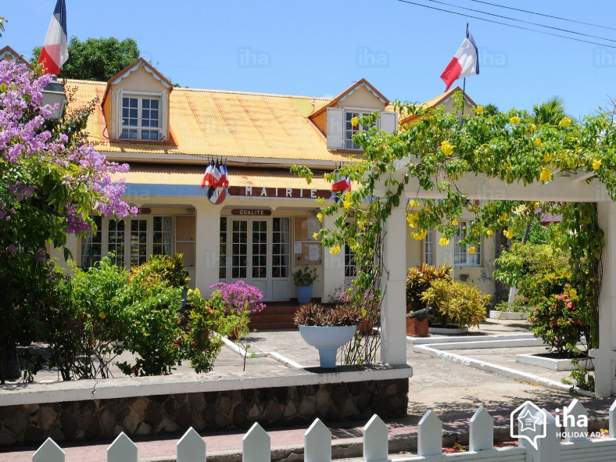
Je compose pour vous avec ma douce et fidèle amie

Slide 18
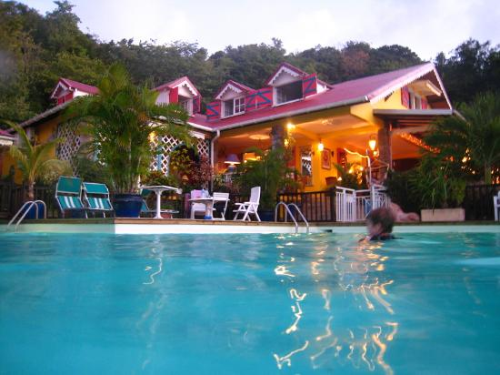
Je compose pour vous avec ma douce et fidèle amie

Slide 19
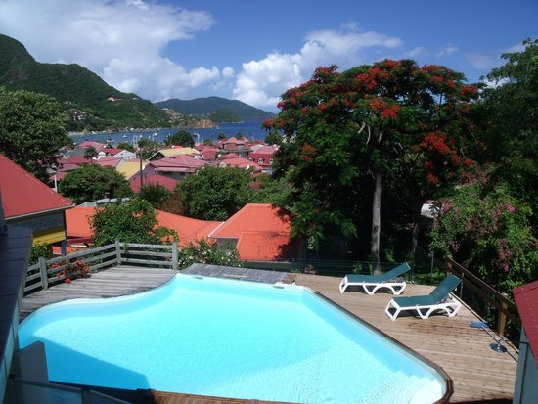
Je compose pour vous avec ma douce et fidèle amie

Slide 20
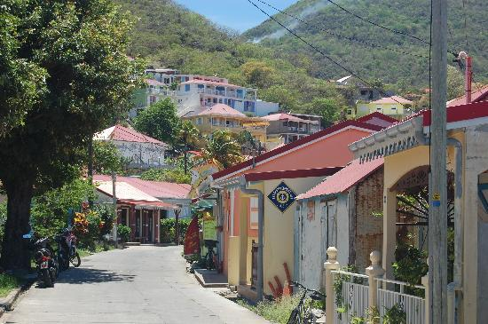
Je compose pour vous avec ma douce et fidèle amie

Slide 21
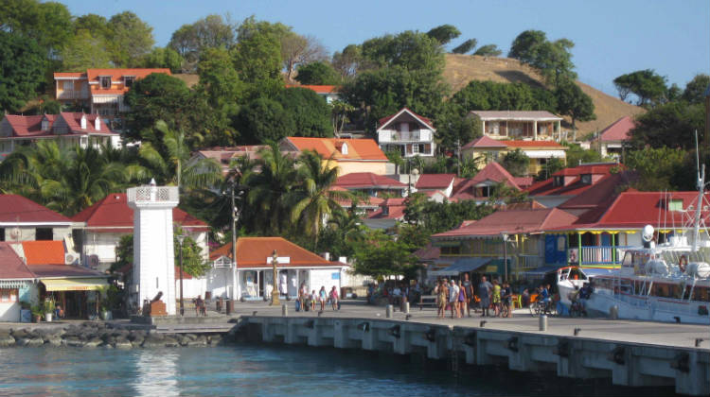
Je compose pour vous avec ma douce et fidèle amie

Slide 22
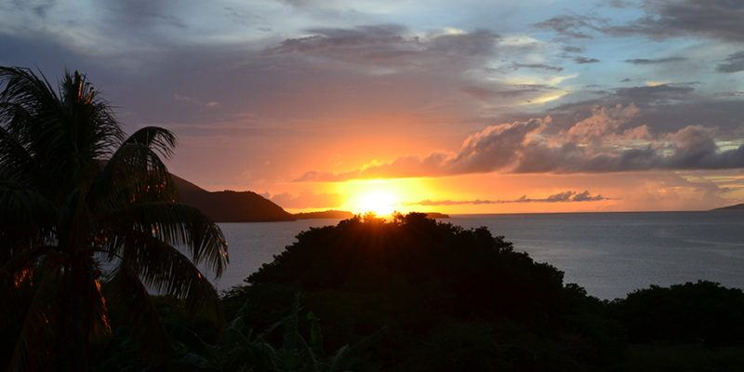
Je compose pour vous avec ma douce et fidèle amie

Slide 23
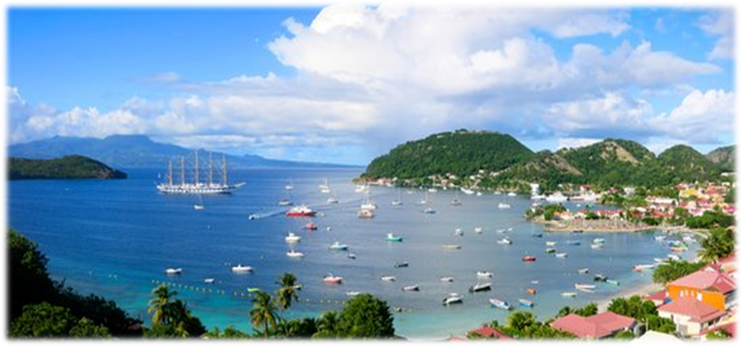
Je compose pour vous avec ma douce et fidèle amie
C’était Terre-de-Haut
en Guadeloupe
par Lande

